Slide 1
INFORME FINAL DE SERVICIO COMUNITARIO
Sergio Malavé | IUJO - Informática | 2026

Slide 2
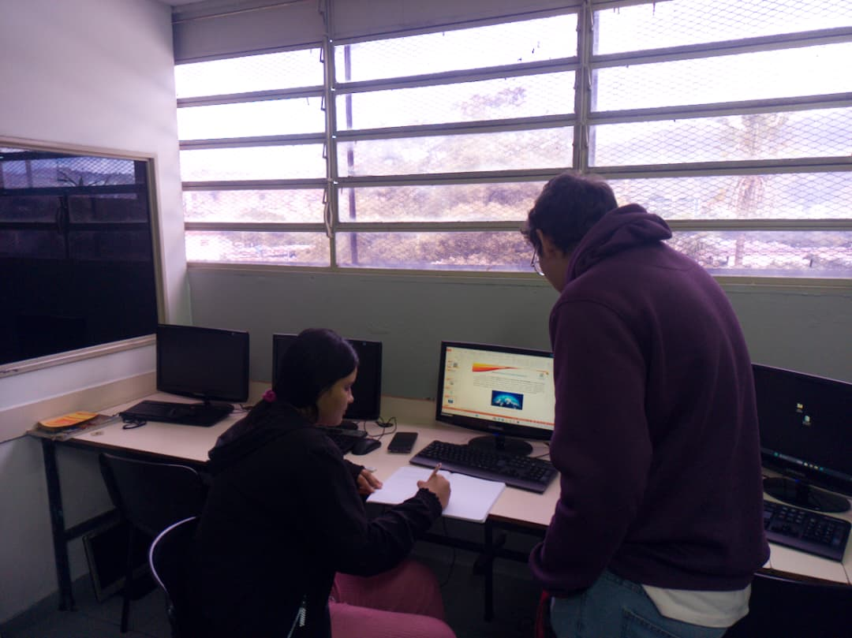
INTRODUCCIÓN
• Sistematización del proyecto de Responsabilidad Social.
• Alianza estratégica con SUPERATEC Propatria.
• Objetivo: Reducción de la brecha digital en la comunidad.
• Duración: 3 meses de impacto directo.

Slide 3
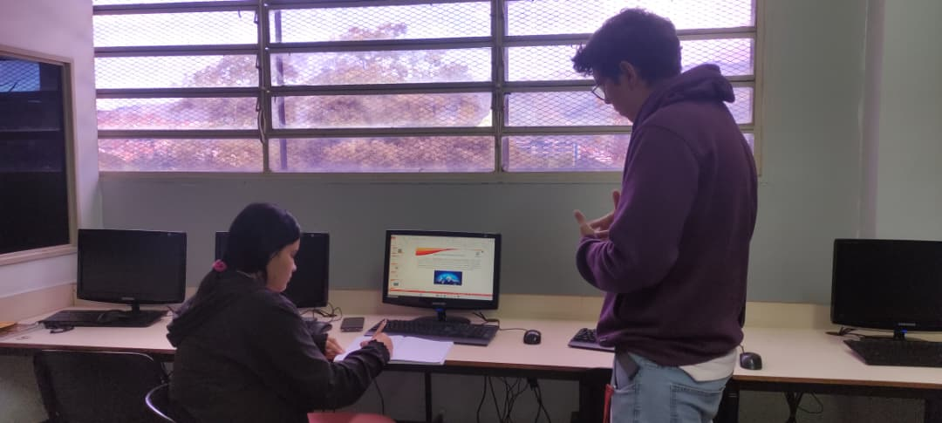
LA COMUNIDAD
• Ubicación: Sede SUPERATEC, Centro Comunal Catia Cecca.
• Población: 15 participantes activos (jóvenes y adultos).
• Composición: 10 hombres y 5 mujeres.
• Entorno: Comunidad de Propatria, Caracas.

Slide 4
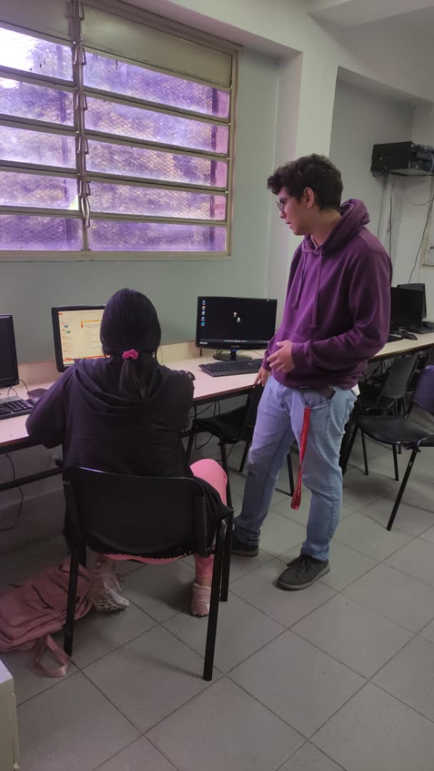
PROBLEMÁTICA
• Desconexión entre acceso básico y formación avanzada.
• Barreras psicológicas y baja autoeficacia tecnológica.
• Estereotipos que limitan el aprendizaje en mujeres y adultos mayores.
• Necesidad de rutas de aprendizaje claras y actualizadas.

Slide 5
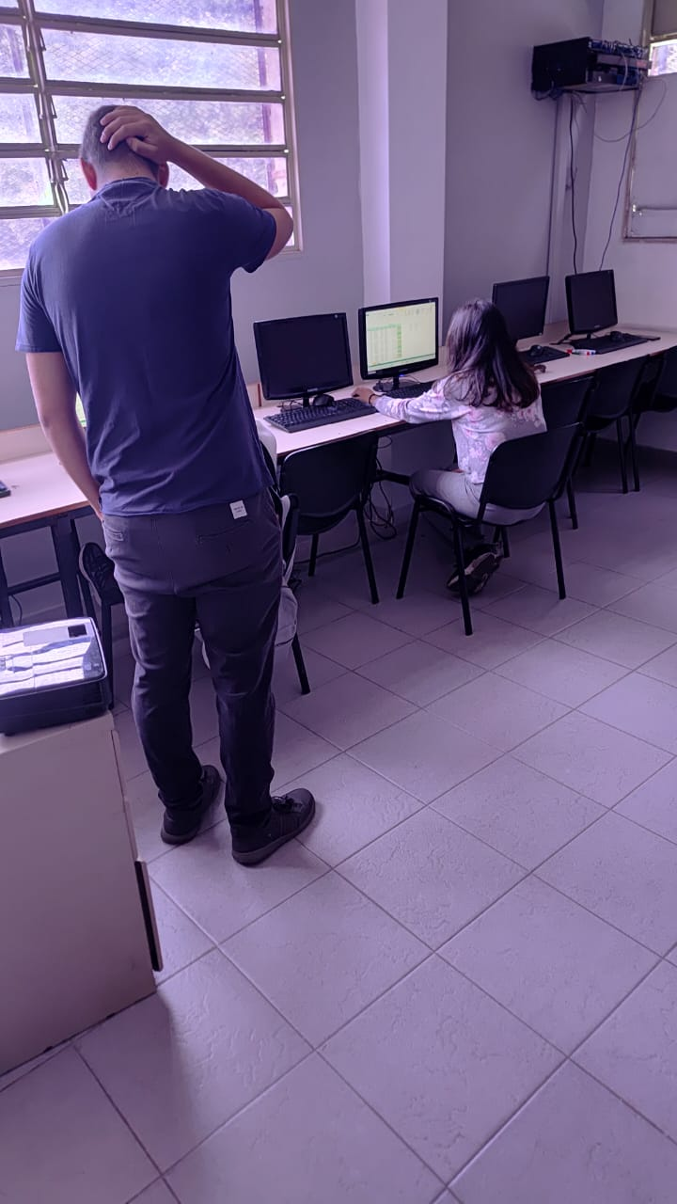
ESTRATEGIA METODOLÓGICA
• Modelo: Aprendizaje por Proyectos (ABP).
• Formato: Híbrido (Sesiones Teórico-Prácticas).
• Estructura: 4 horas semanales de inmersión técnica.
• Evaluación: Cualitativa y cuantitativa por desempeño.

Slide 6
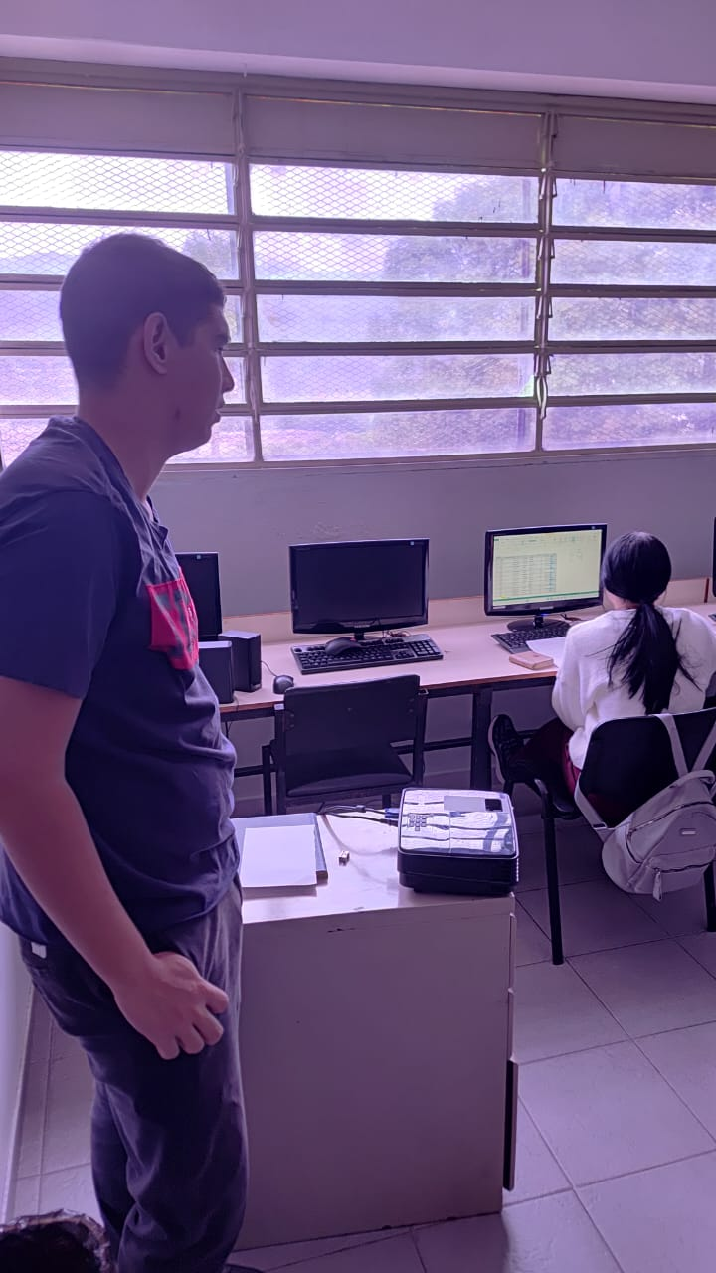
ACTIVIDADES TÉCNICAS
• Fundamentos de la Web y Estructura HTML5.
• Maquetación y Estilos con CSS3 (Responsive Design).
• Lógica de Programación y Variables en JavaScript.
• Desarrollo de proyectos finales funcionales.

Slide 7
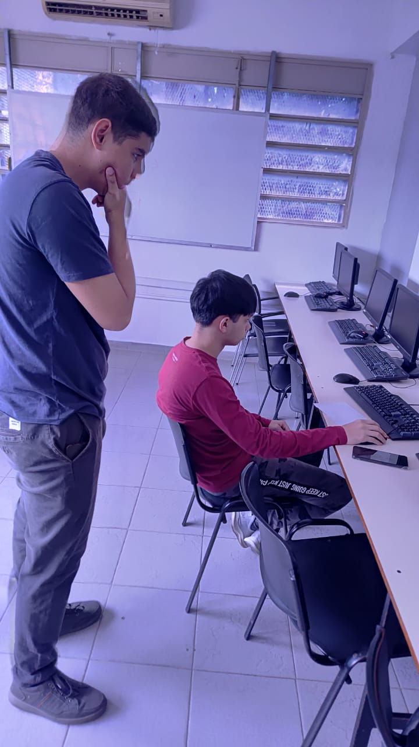
RESULTADOS CLAVE
• 92% de asistencia promedio.
• 15 sitios web personales creados desde cero.
• 85% de los participantes aprobados con excelencia.
• 95% nivel de satisfacción en la comunidad.

Slide 8
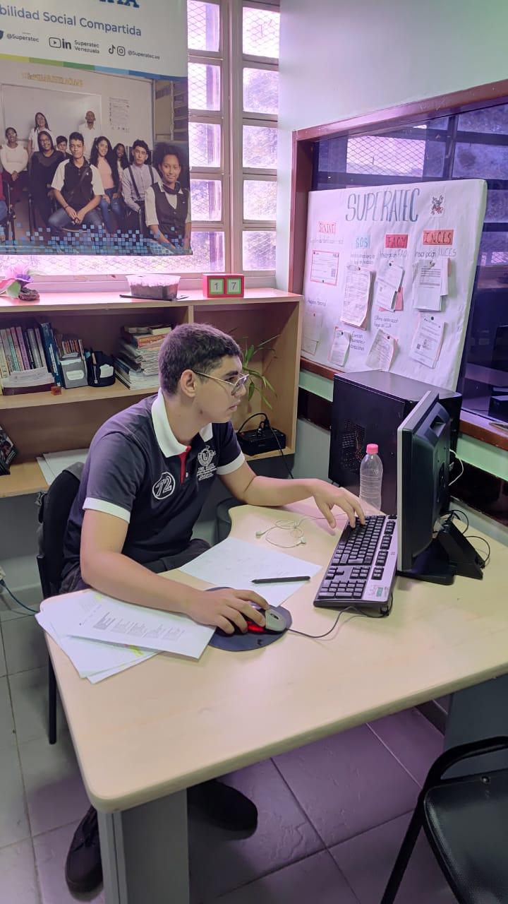
PERFIL ACADÉMICO
• Aplicación de Programación I, II y Diseño Web.
• Sistemas Operativos e Ingeniería de Software.
• Ética Profesional y Compromiso Social IUJO.
• Consolidación de la vocación docente-tecnológica.

Slide 9
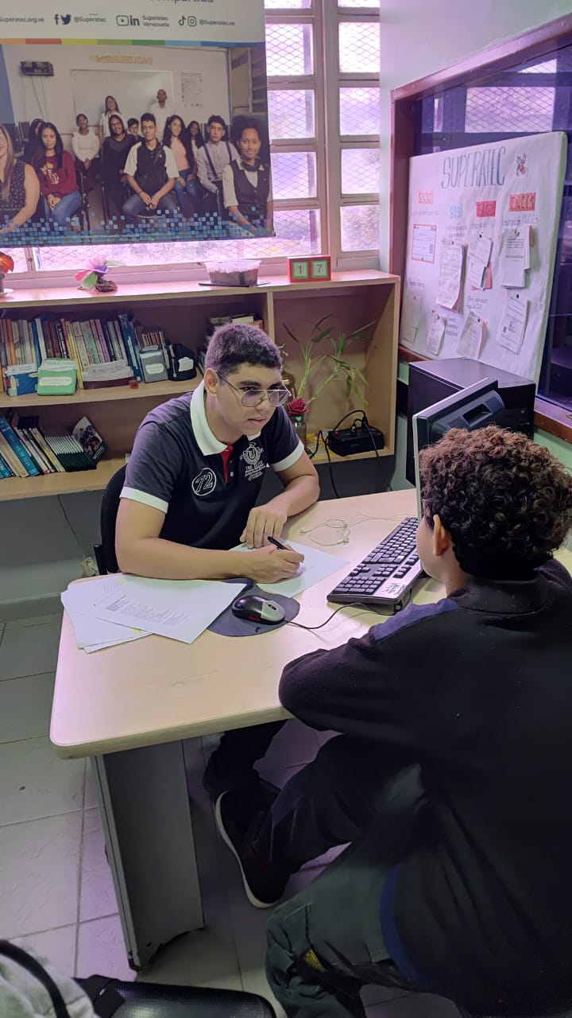
CONCLUSIONES
• Éxito en la reducción de barreras tecnológicas.
• Importancia de las alianzas universidad-comunidad.
• Necesidad de continuidad en la formación digital.
• Impacto positivo en la empleabilidad local.

Slide 10
¡MUCHAS GRACIAS POR SU ATENCIÓN!

